Slide 1
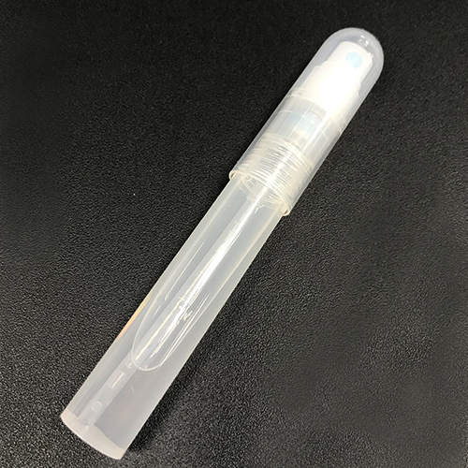
【提案書】
オーダーメイド除菌スプレー
特徴
持ち歩きに便利な軽量小型サイズの携帯用除菌グッズです。容器にオリジナルプリントが可能で、除菌液が無くなったら詰め替えて繰り返し使えます。ノンアルコールタイプとアルコールタイプからお選びいただけます。
商品写
納期
納期スペース
仕様
サイズ：全長125mm 軸径φ16mm
容量：8ml
機能：スプレータイプ
お見積
お見積りスペース

